Slide 1
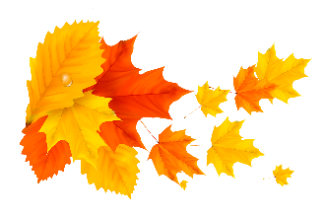
Фотоэкскурсия
по живописным
местам Оренбуржья
Составитель: Погорецкая Н.И.
педагог дополнительного образования МБУДО «ЦДТТ»

Slide 2
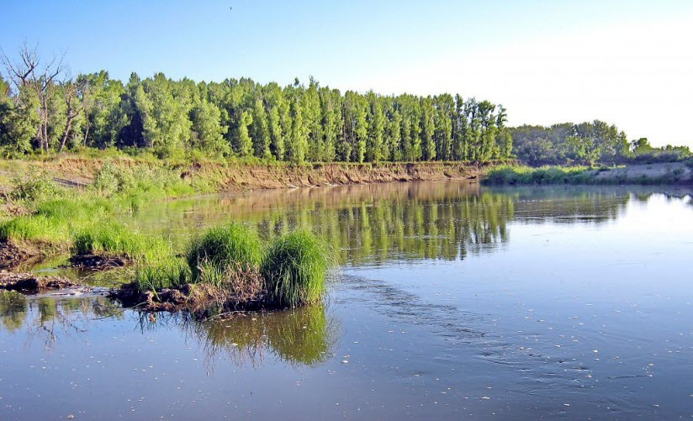
Река Урал

Slide 3
Урал – водная артерия, соединяющая Россию и Казахстан. По протяжённости она уступает лишь двум европейским рекам – Волге и Дунаю. Свое современное название река получила в 1775 году, ранее её именовали Яик, что значит «широкий». Несложно догадаться, что Урал берет свое начало в Уральских горах, а конкретно на хребте Уралтау в Республике Башкортостан.
Извиваясь, словно огромная блестящая змея, река «переползает» в Челябинскую область, затем проникает в Оренбургскую область, пересекает её с востока на юго-запад, перетекает в Казахстан и впадает в Каспийское море. Урал богат рыбой, в его водах обитают осётр, сазан, судак, севрюга, сом, окунь.

Slide 4
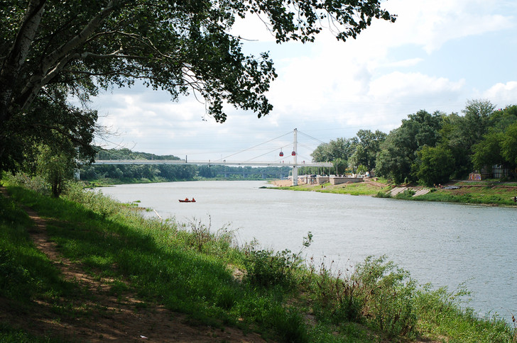
Оренбург. Мост через Урал

Slide 5
Мост через Урал соединяет Европу и Азию. С набережной до Зауральной рощи можно добраться пешком (за 5−7 минут) или на фуникулере (2 минуты). В Зауральной роще можно отдохнуть, полюбоваться природой и подышать свежим воздухом, взять напрокат ролики, велосипед, карету, а также поиграть в футбол или волейбол.

Slide 6
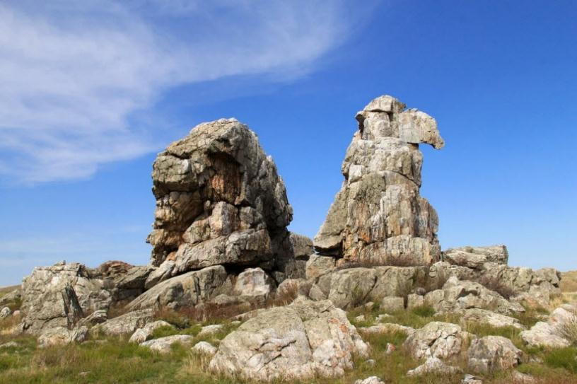
Скала Верблюд

Slide 7
Необычная достопримечательность на берегу реки Ащесу, на восточной границе области, стала одним из самых узнаваемых символов региона. Небольшая скала поразительно напоминает лежащего верблюда.
Сама природа создала удивительную скульптуру из двух кварцитовых глыб: одна похожа на туловище с горбом, вторая – на длинную шею и голову с выпирающим носом. Высота каменного зверя – 14 метров, на его высокую спину любят забираться туристы. Колоритная фигура попала на флаг и герб Светлинского района.

Slide 8
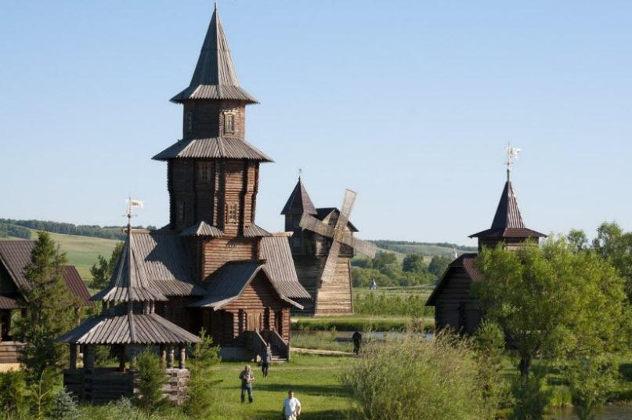
Ландшафтный парк «Луна»

Slide 9
В Шарлыкском районе Оренбургской области, у берегов реки Дёма, в крохотном поселении Луна есть одноименный с ним ландшафтный парк, который многие туристы называют самым райским уголком Оренбуржья.
На территории этой достопримечательности можно обнаружить красивые скульптурки, как будто вышедшие из сказки, живописный водоем с возможностью поплавать по нему на катамаране или лодке, колоритную кафешку, где очень вкусно кормят.
А еще здесь есть самый настоящий зоопарк под открытым небом – он состоит в основном из прогуливающихся по территории оленей, которых даже можно погладить, и грациозно плавающих по озерцу лебедей, дополняющих гармоничную композицию места.

Slide 10
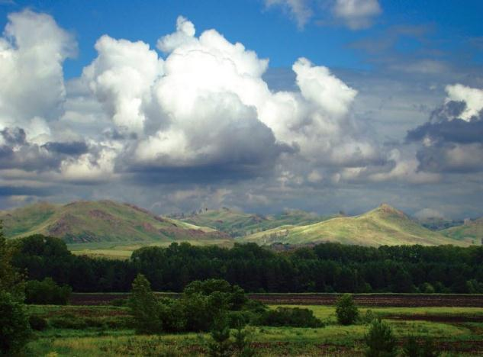
Во время написания романа «Капитанская дочка» А.С. Пушкин совершил путешествие на Урал; живописные оренбургские хребты вдохновляли Александра Пушкина.
Кувандыкские горы

Slide 11
Горы Кувандыкского района за красоту и курорты называют «Оренбургской Швейцарией». На склонах горного массива работает горнолыжный комплекс «Кувандык 365». На горах проложено несколько трасс, имеются две буксировочно-канатные дороги. На территории есть удобная парковка и небольшое уютное кафе. В Кувандыкских горах периодически проходят соревнования среди горнолыжников-любителей.

Slide 12
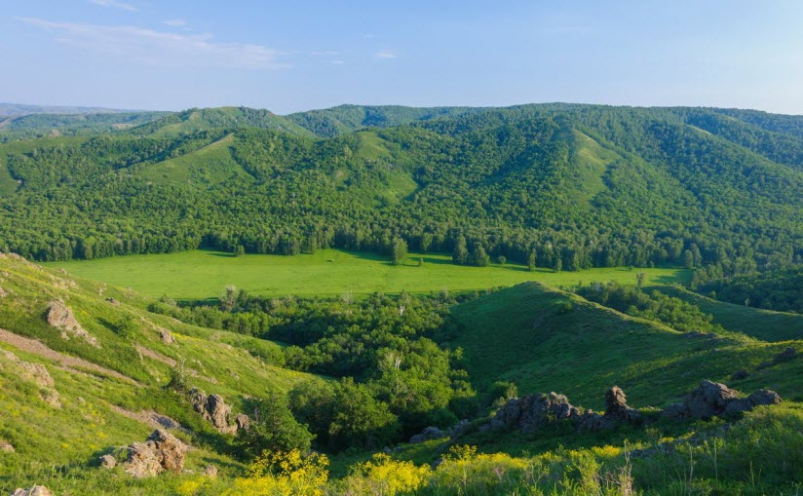
Горный хребет Шайтантау

Slide 13
Восхитительные вершины на границе Оренбургской области и Башкортостана – часть Южного Урала. Название хребта в переводе с тюркского означает «Чертова гора».
Считается, что столь «лестное» имя горы получили за густые непроходимые леса на склонах, в которых нередко терялись путники. Общая протяженность хребта – 45 километров, ширина – 15 километров. Самый крупный пик достигает 620 метров в высоту.
В Оренбуржье находится лишь небольшая часть массива, вся она приходится на территорию Кувандыкского района. В Шайтантау великое множество полезных ископаемых и ценных окаменелостей. В недрах гор скрываются известняки возрастом около 500 миллионов лет, а также остатки ископаемых морских животных и водорослей.
Окрестности хребта населяют таежные и степные звери и птицы: бурый медведь, кабан, белка, суслик, байбак, сапсан, беркут и даже черепахи.

Slide 14
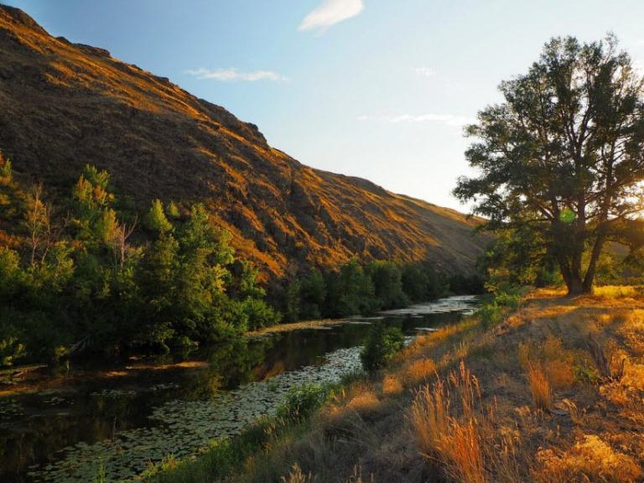
Губерлинские горы

Slide 15
Еще один горный массив Южного Урала простирается с севера на юг в восточной части региона- Губерлинский. Длина – 70 километров, высочайшая вершина – гора Поперечная. Свое название горы получили от протекающей поблизости реки Губерля, массив изрезан её притоками, поэтому в горах много живописных оврагов и ущелий.
В массиве найдены богатые залежи меди, хрома, никеля, известняка, марганца, железа и других полезных ископаемых.

Slide 16
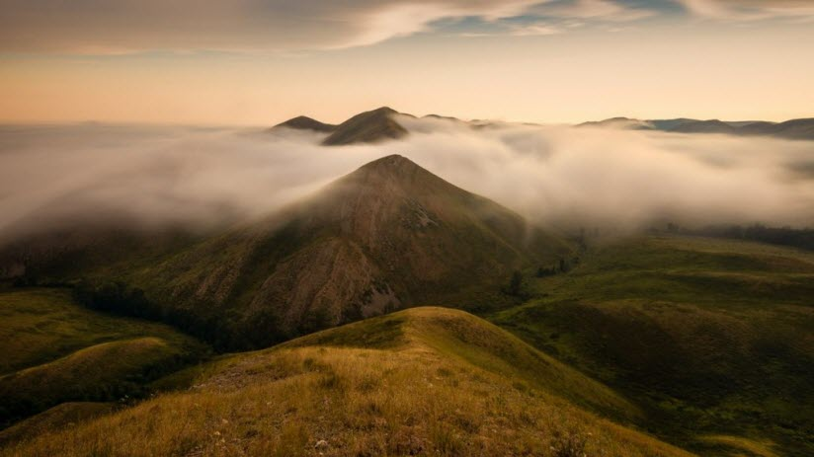
Нагайские и Долгие горы

Slide 17
Узкий горный хребет занимает территорию между реками Сакмара и Урал. Границу между Нагайскими и Долгими горами легко определить по самому большому пику высотой в 414 метров.
Южная точка Долгих гор – колоритная гора Верблюжка, похожая на верблюда исполинских размеров. Возвышенности густо поросли желтоватыми степными травами, изредка у подножия встречаются кустарники и хвойные деревья.
Весной горы ненадолго окрашиваются в яркие цвета: на склонах распускаются краснокнижные ирисы, тюльпаны Биберштейна и пострелы раскрытые. В теплое время года здесь особенно людно: хребет облюбовали парапланеристы и любители многодневных походов.

Slide 18
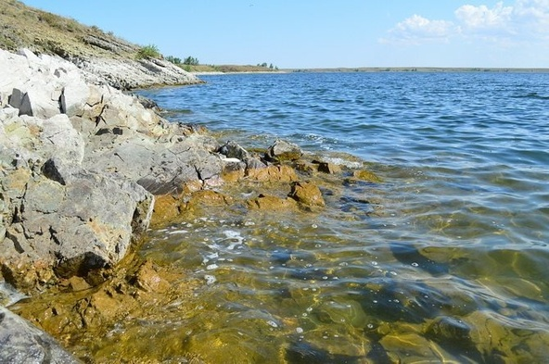
Ириклинское водохранилище

Slide 19
Самое большое в Оренбуржье Ириклинское водохранилище — настоящая жемчужина и гордость оренбуржцев. Сюда едут купаться, рыбачить, плавать с аквалангом, кататься на катерах и гидроциклах, лодках и катамаранах, для занятия виндсерфингом или водными лыжами. Искупаться в октябре в водохранилище, конечно, не получится, зато осенью здесь отличная рыбалка. В окрестностях множество красивых песчаных и скалистых кос, заливов, мысов и островков. Самые известные из них — остров Любви, Висячий камень и Кошар. Ирикла даже осенью отличный вариант для любителей отдыха у воды.

Slide 20
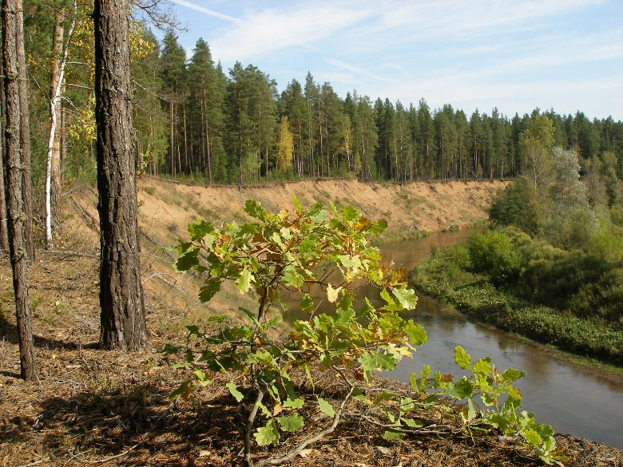
Бузулукский бор

Slide 21
Бузулукский бор – это значительный лесной массив (преимущественно сосновый), резко выделяющийся, словно остров, среди степей Южного Предуралья.
Сейчас здесь действует национальный парк «Бузулукский бор». Этот статус ему присвоен 29 декабря 2007 года.
Почти со всех сторон бор отделен от степи полосой лиственного леса. Также лиственный лес тянется вдоль речки Боровки. Встречаются участки лиственных деревьев и в самом сосновом бору. Всего здесь произрастает 49 видов деревьев и кустарников, около 600 видов трав и 52 вида мхов и лишайников. В том числе встречаются редкие виды.

Slide 22
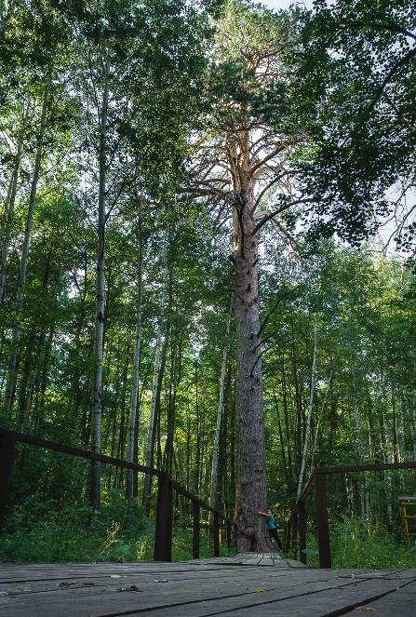
В бору встречаются старые сосны. Сегодня осталась только одна сосна 350-летнего возраста, высота дерева чуть больше 36 метров, диаметр ствола 1,4 метра. Требуется 3 взрослых человека, чтобы обнять дерево. Сегодня это один из главных объектов парка, к нему ведет проложенная тропа. Она имеет статус памятника природы.

Slide 23
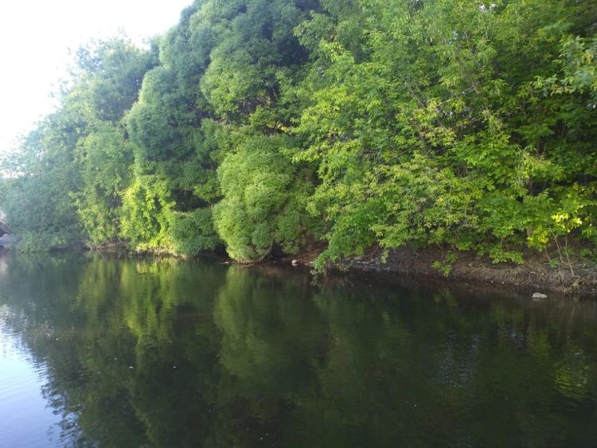
Река Боровка

Slide 24
Главная водная артерия на территории бора – река Боровка. Ее длина 167 километров. Она течет среди песков, намывает крутые террасы. Встречаются красивые перекаты. В прошлом по ней осуществлялся сплав леса.
Также здесь очень богатый животный мир: 39 видов млекопитающих (самые крупные – лоси, косули, кабаны), 144 вида птиц, 23 вида рыб, 8 видов пресмыкающихся, 4 вида земноводных. Насекомых и вовсе около восьми сотен видов.

Slide 25
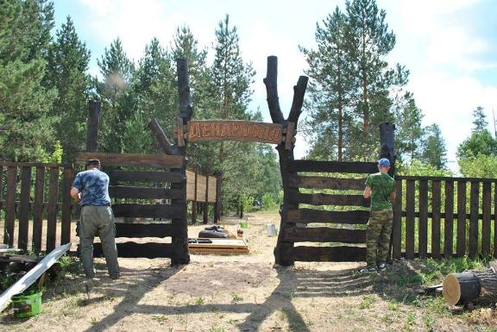
Еще одним памятником природы в Бузулукском бору является «Дендросад». Ему уже более 100 лет и там живут растения, не свойственные Южному Уралу. Его обустройство в настоящий момент не закончено, и пока еще нигде нет информации, какие деревья и растения остались в Парке с момента основания Дендросада.

Slide 26
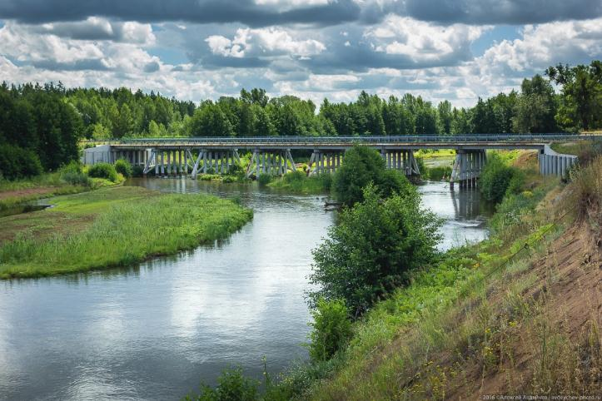
Прогулку удобно начинать от посёлка Колтубановский, получив разрешение на посещение парка, передвигаться по бору можно на велосипеде или машине. За селом, надо переехать мост через реку Боровку.

Slide 27
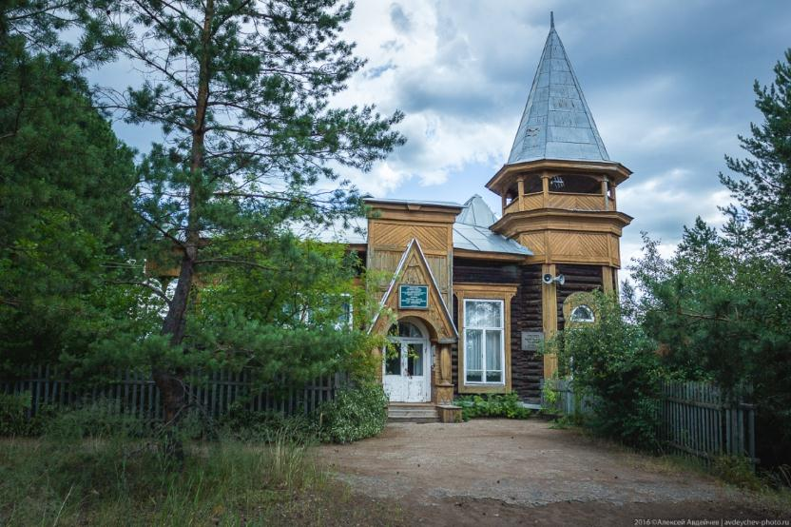
Боровая лесная опытная станция

Slide 28
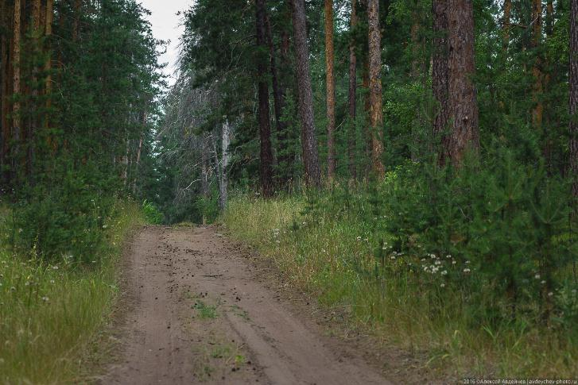
Бузулукский бор является естественной лабораторией по изучению приживаемости различных видов растений. В дендропарке можно встретить весьма редкие для наших мест виды деревьев. Сосновый лес. Жаль фото не передаёт великолепного хвойного запаха.

Slide 29
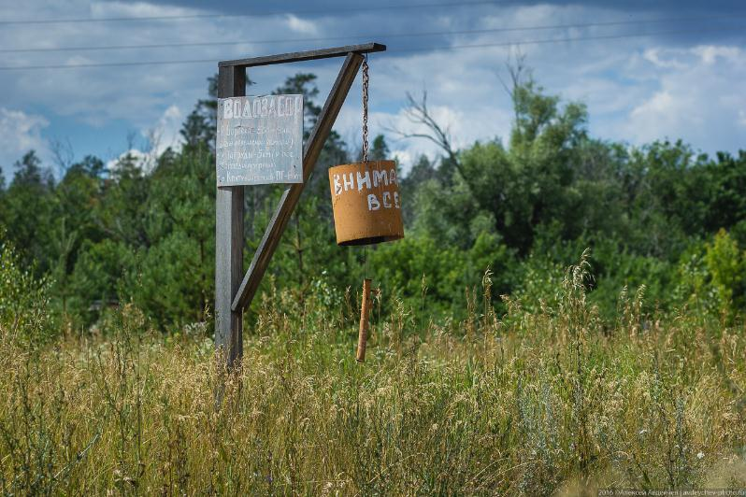
Рында в поселке. Такие штуки здесь необходимость - пожар в сосновом лесу недопустим.

Slide 30
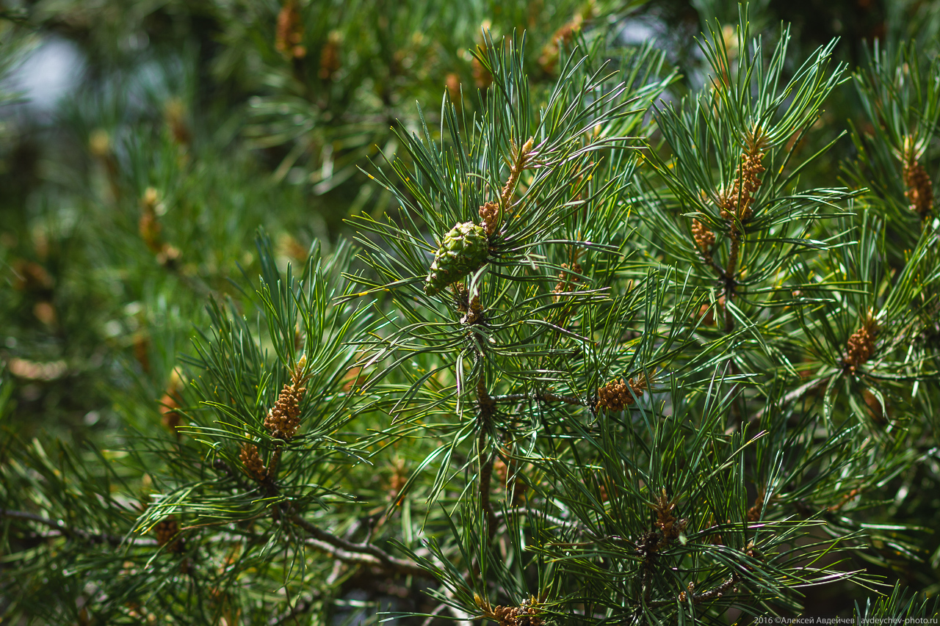

Slide 31
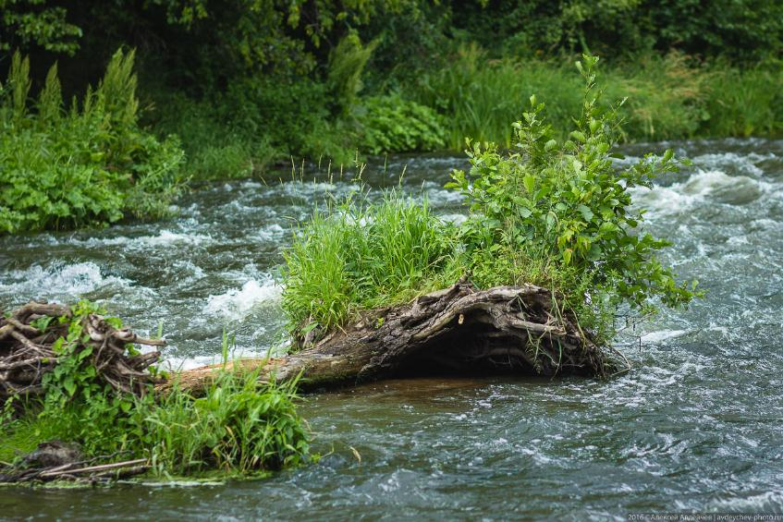

Slide 32
Озёра Бузулукского бора.
Пруд Холерный. Людей в первый раз услышавших это название, оно жутко пугает. Но не смотря на это, Холерка (в местном произношении) самое популярное место для отдыха. По поводу происхождения названия существует несколько легенд.
Пруд Студеный (или как местные называют — Студёнка). Это тоже искусственно запруженный водоём. Основная сквозная дорога через бор идет прямо по его плотине.
Озеро Моховое. В отличии от других водоемов, оно стоит особняком, вдали от рек и ручьев. Потому, что оно находится в котловине выдувания.

Slide 33
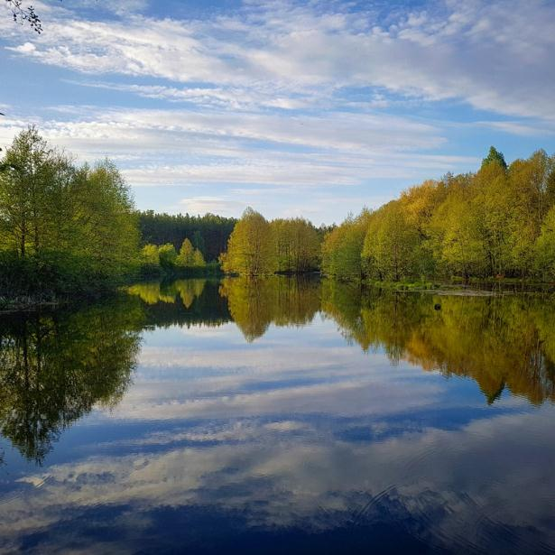
Пруд Холерный

Slide 34
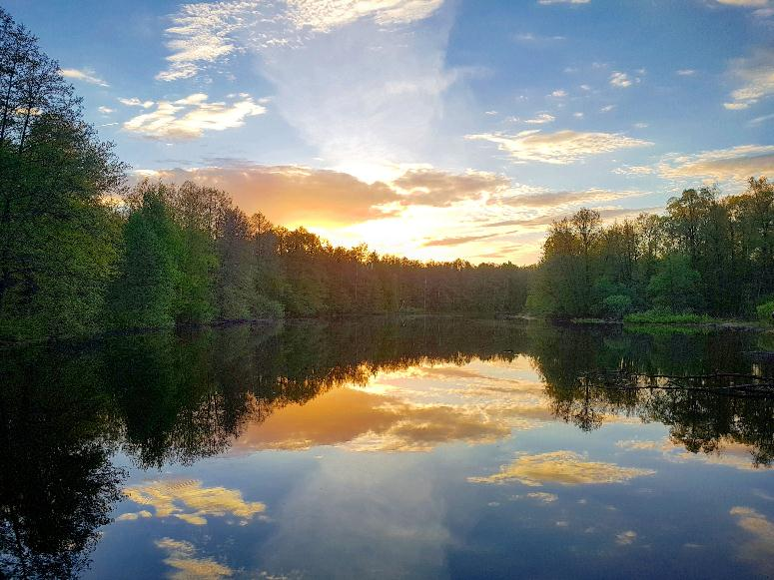
Пруд Студеный

Slide 35
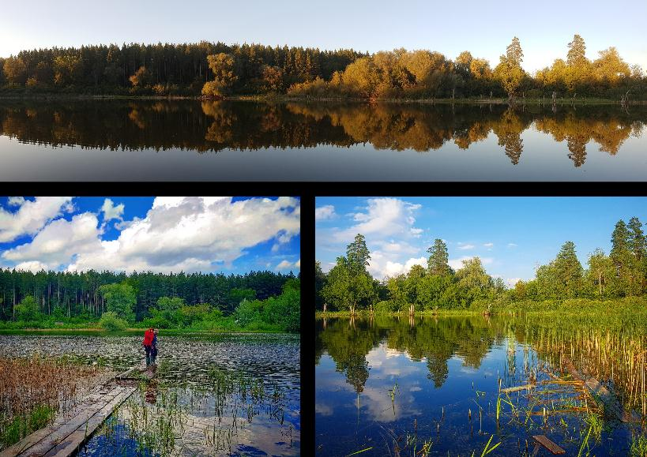
Озеро Моховое

Slide 36
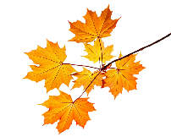
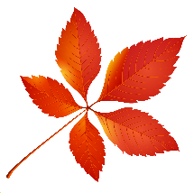
В Оренбургской области много достопримечательностей, известных не только на Урале, но и на всю страну. Некоторые из них можно посетить в выходной день, для некоторых понадобится немного больше времени.
В Оренбургской области неописуемо красивая природа: реки, озёра, горы и ущелья, после которых останутся незабываемые впечатления.

